Slide 1


PRIMERA FITA DE PRESENTACIONS
Mario Albo
Alejandro Domínguez
Sergio Paredes
Gisela Ruzafa

Slide 2
EL REPTE

Slide 3
USUARI I NECESSITATS
Notes:
El usuari es la rotllana

Slide 4

PROPOSTA DE PRODUCTE
Hardware suport
Compta i reparteix
Baix cost
Alta autonomia
Interfície amigable

Slide 5
TECNOLOGIES RELLEVANTS
Hardware suport
Compta i reparteix (processat senyal, clusterització, SVM, etc)
Baix cost i alta autonomia (Raspberry Pi)
Interfície amigable (senyals visuals i acústiques)

Slide 6
REPTES TÈCNICS
Tractament de senyals
Recerca i investigació
Hardware i robòtica
Tecnologies esteses
Usabilitat i experiència usuari
Feedback dels usuaris

Slide 7

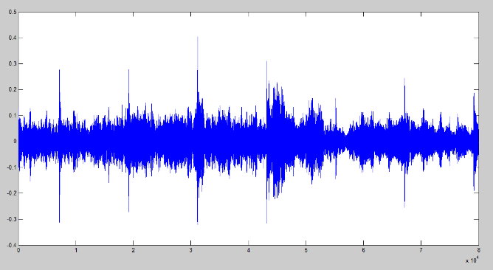

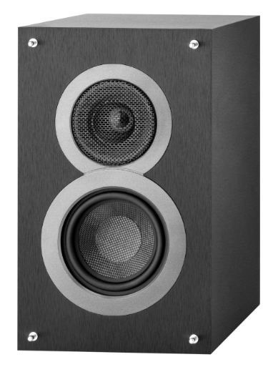

TREBALL RELACIONAT

Slide 8

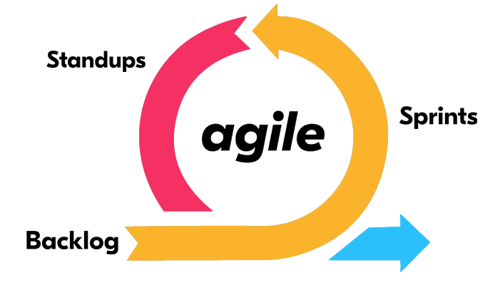
PLANIFICACIÓ
Gestió projecte
Gestió tecnològica
Gestió màrqueting
Gestió d’equip

Slide 9



MONETITZACIÓ
Definició públic objectiu
Model de comercialització

